Slide 1


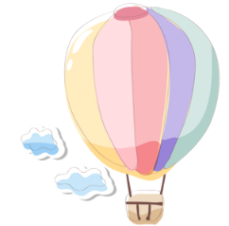












Trường Tiểu học Xuân Nộn
Nhiệt liệt chào mừng quý thầy cô
tới dự giờ
Môn: Tiếng Việt

Slide 2


Slide 3
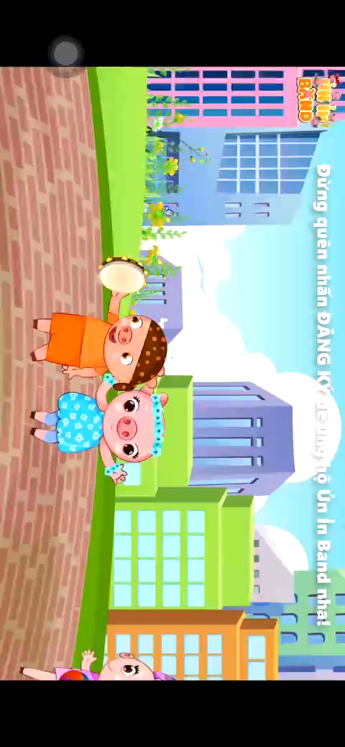

Slide 4
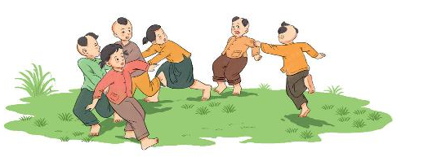
Rồng rắn lên mây
Rồng rắn lên mây là một trò chơi vui nhộn. Năm, sáu bạn túm áo nhau làm rồng rắn. Một bạn làm thầy thuốc, đứng đối diện với rồng rắn.
Rồng rắn vừa đi vòng vèo vừa hát:
Rồng rắn lên mây
Thấy cây núc nác
Hỏi thăm thầy thuốc
Có nhà hay không?
Nếu thầy nói “không” thì rồng rắn đi tiếp. Nếu thầy nói “có” thì rồng rắn hỏi xin thuốc cho con và đồng ý cho thầy bắt khúc đuôi.
Thầy thuốc tìm cách bắt khúc đuôi. Bạn làm đầu dang tay cản thầy thuốc, bạn làm đuôi tìm cách tránh thầy. Nếu bạn khúc đuôi để thầy bắt được thì đổi vai làm thầy thuốc. Nếu bạn khúc giữa để đứt thì đổi vai làm đuôi. Trò chơi cứ tiếp tục.
(Theo 101 trò chơi dân gian dành cho trẻ Mầm non)
Rồng rắn lên mây là một trò chơi vui nhộn. Năm, sáu bạn túm áo nhau làm rồng rắn. Một bạn làm thầy thuốc, đứng đối diện với rồng rắn.
Rồng rắn vừa đi vòng vèo vừa hát:
Rồng rắn lên mây
Thấy cây núc nác
Hỏi thăm thầy thuốc
Có nhà hay không?
Nếu thầy nói “không” thì rồng rắn đi tiếp. Nếu thầy nói “có” thì rồng rắn hỏi xin thuốc cho con và đồng ý cho thầy bắt khúc đuôi.

Slide 5
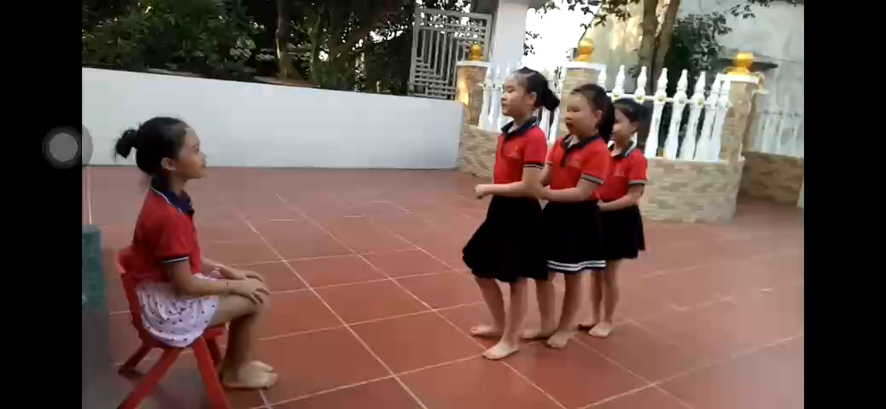

Slide 6
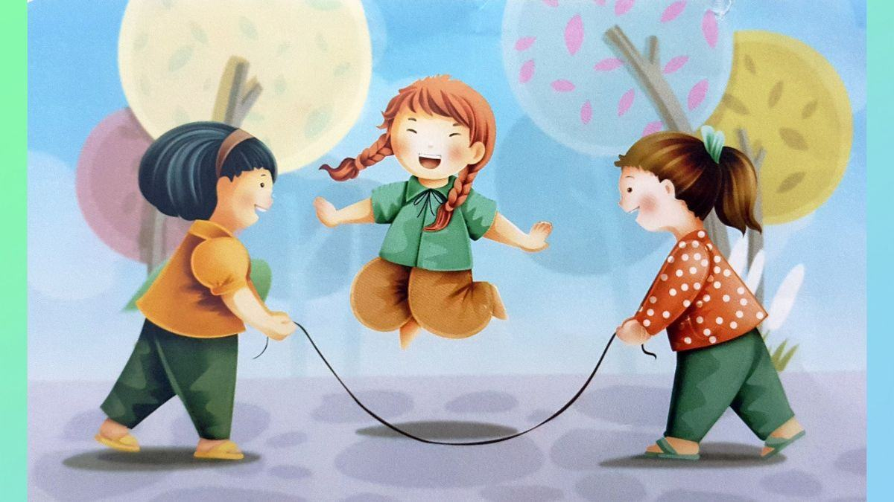
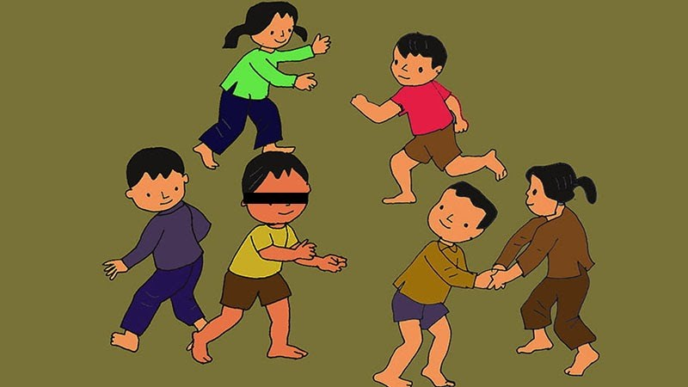
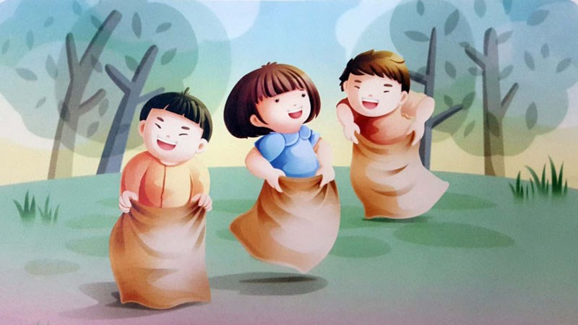
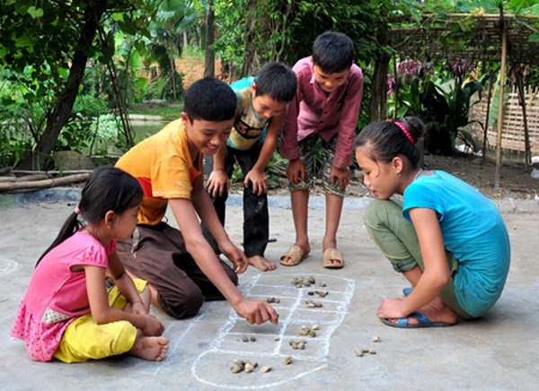
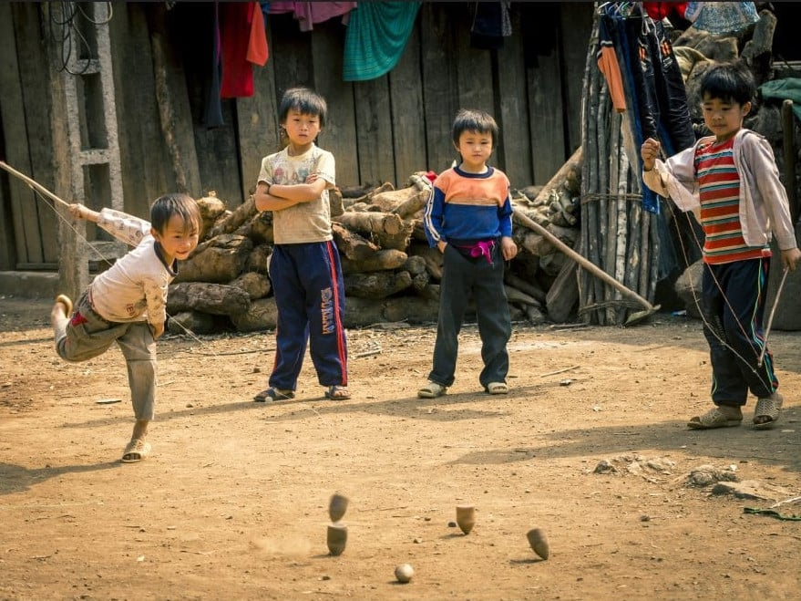
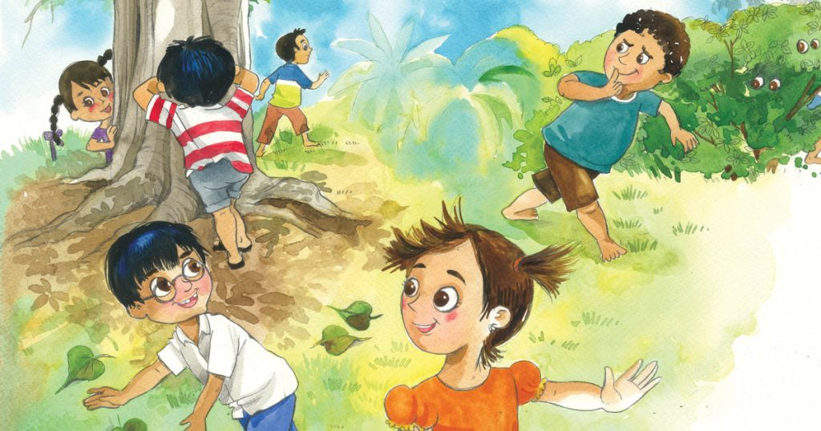
Nhảy dây
Bịt mắt bắt dê
Nhảy bao bố
Ô ăn quan
Chơi quay
Trốn tìm

Slide 8
Rồng rắn lên mây
Rồng rắn vừa đi vòng vèo vừa hát:
Rồng rắn lên mây
Thấy cây núc nác
Hỏi thăm thầy thuốc
Có nhà hay không?
Nếu thầy nói “không” thì rồng rắn đi tiếp. Nếu thầy nói “có” thì rồng rắn hỏi xin thuốc cho con và đồng ý cho thầy bắt khúc đuôi.

Slide 9
LUYỆN TẬP
1. Nói tiếp để hoàn thành câu:
rồng rắn đi tiếp.
a. Nếu thầy nói “không” thì …………………………….
rồng rắn xin thuốc cho con.
b. Nếu thầy nói “có” thì …………………………………
c. Nếu bạn khúc đuôi để thầy bắt được thì
đổi vai làm
thầy thuốc.
đổi vai làm đuôi.
d. Nếu bạn khúc giữa để đứt thì……

Slide 10
LUYỆN TẬP
2. Đặt một câu nói về trò chơi em thích:
M: Rồng rắn lên mây là một trò chơi vui nhộn.

Slide 11

HOẠT ĐỘNG NỐI TIẾP:
- Đọc lại bài tập đọc “Rồng rắn lên mây” 5 lần cho người thân nghe.
- Chuẩn bị tiết sau: “Viết: Chữ hoa M”

Slide 12



Chúc các thầy cô luôn khỏe mạnh
CHÚC CÁC EM HỌC GIỎI
CHĂM NGOAN

